Slide 1
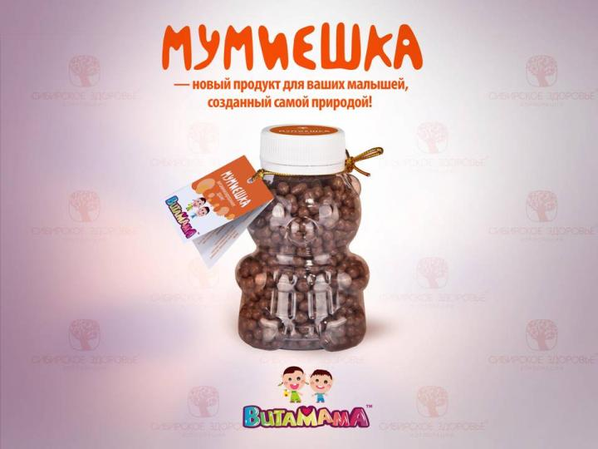
Notes:
Встречайте одну из самых ярких новинок этой весны! «Мумиешка» – новый продукт для ваших малышей, созданный самой природой!

Slide 2

Notes:
Драже «Мумиешка» разработано специально для детей оно: - стимулирует иммунитет; нормализует процессы пищеварения и мочевыделения; снижает аллергенный фон; способствует здоровому росту ребенка;

Slide 3

Notes:
Полезные свойства «Мумиешки» определяются широчайшим профилактическим спектром природного алтайского мумие и витамина С. Драже «Мумиешка» разработано специально для детей оно: - стимулирует иммунитет; способствует здоровому росту ребенка; - снижает аллергенный фон; - нормализует процессы пищеварения и мочевыделения.

Slide 4
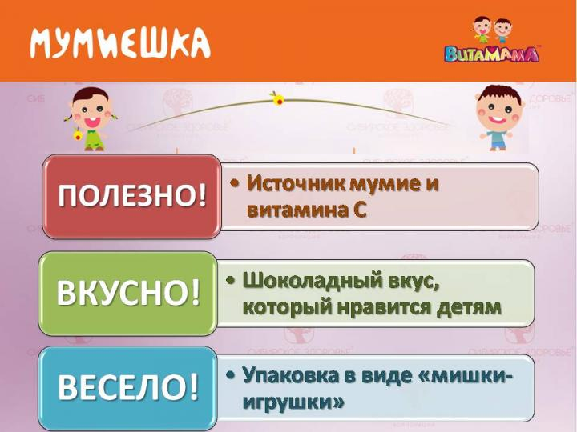
Notes:
МУМИЕШКА это: Полезно! – содержит очищенное алтайское мумие и витамин С Вкусно! – гранулы в виде сладких драже с шоколадным вкусом Весело! – упаковка в виде сказочного медвежонка превращает прием драже в настоящую игру, которая так нравится детям.

Slide 5


Slide 6
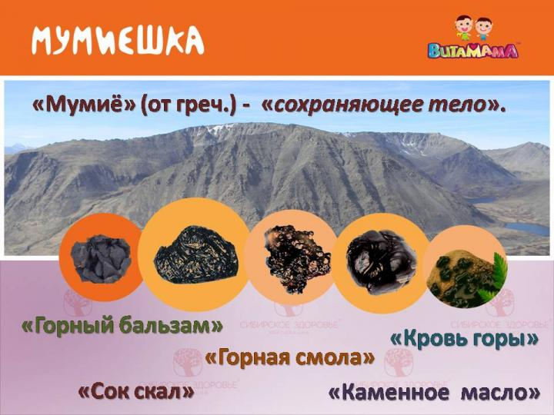
Notes:
В трудах древних ученых-медиков мумие описывается как вытекающая из трещин гор, густая, черная прозрачная масса, стекающая на дно пещеры. Очищенное от примесей мумиё - однородная масса тёмно-коричневого цвета, с горьковатым вкусом, спрятанным в горных глубинах. По современным данным оно образуется из паров, которые поднимаются из недр земли и застывают под действием низкой температуры окружающего воздуха. Мумиё - слово греческого происхождения, оно означает «сохраняющее тело». Как его только не называли в литературе - "горный бальзам", «каменное масло», «сок скал», «кровь горы», «горная смола» и др.),

Slide 7
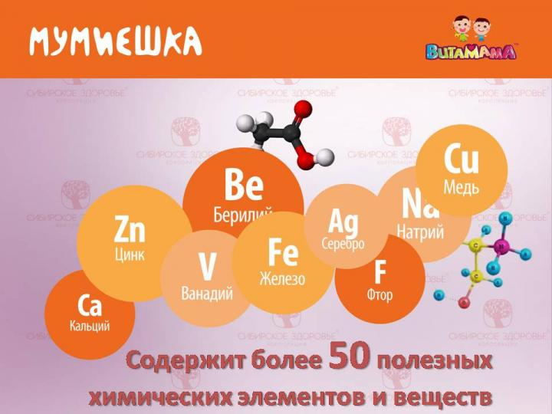
Notes:
Мумие это сложное по химической природе образование. Оно содержит более 50 полезных химических элементов и веществ. Конечно современному человеку грех жаловаться на недостаток лекарств, но мумие и сегодня твори чудеса, заставляет медицину почтительно склонить голову перед мудростью природы. Мумие не имеет аналогов среди природных лекарственных средств и используется в тех случаях, когда другие средства, оказываются бессильными.

Slide 8
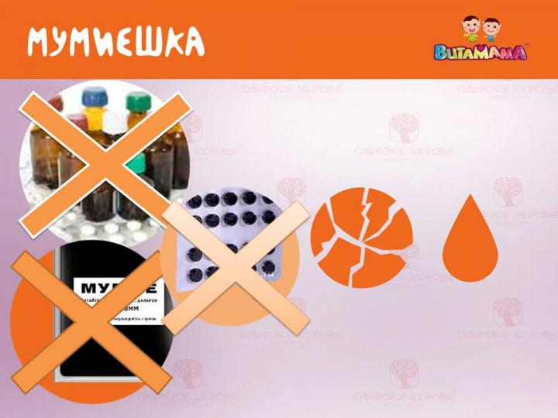
Notes:
Очень часто под видом мумие продают густые растительные экстракты, их смеси с пчелиным воском. Это так называемые «мумие подобные продукты» или порошковые аналоги, которые получены нагреванием до высоких температур. А при нагревании происходит разрушение белков и других важнейших компонентов мумие – аминокислот, гуминовых кислот. Так, мумие теряет большинство своих самых полезных свойств. Кроме того, порошок из чистого мумие очень плохо таблетируется, и производителям приходится использовать различные добавки. Мумие с добавками становится нерастворимым, и эффективность его снижается. Фасовать мумие – непростая работа, т.к. при малейших изменениях температур и влажности оно может «потечь» или «окаменеть».

Slide 9
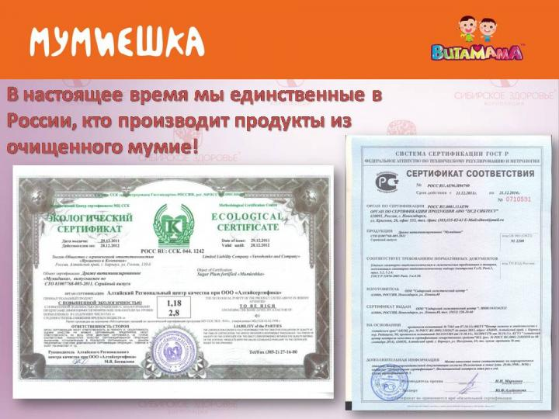
Notes:
Но мы не побоялись трудностей и пошли довольно необычным для современного производителя путем. Мы решили производить мумие в том виде, в каком оно существует в природе, и в сотрудничестве с нашими партнерами разработали способ его изготовления без внесения добавок. И сегодня мы единственный в России, кто производит продукты из очищенного мумие с сохранением всех его профилактических свойств, без внесения добавок, в том виде, в каком оно существует в природе. Это подтверждено экологическими сертификатами и сертификатами соответствия.

Slide 10
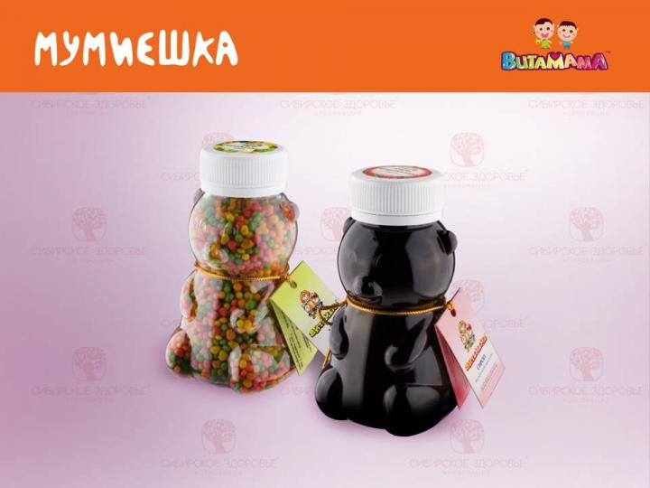
Notes:
Вам уже знакомы продукты серии «Вита-мама»

Slide 11


